Slide 1

A fogyasztói árindex számítás időtálló kihívásai
Marton Ádám emlékülés
2018. 10. 18.
Mináry Borbála

Slide 2

„Árstatisztikai rendszerek kialakításánál két alapvető, jellegében egymástól különböző problémát kell megoldani: meg kell szervezni a számításhoz szükséges adatok rendszeres begyűjtését, és ki kell választani azokat a formulákat, amelyek alapján az árindexeket kiszámítjuk.”
Dr. Marton Ádám: A reprezentatív módszerek alkalmazása a kiskereskedelmi árindexek kiszámításánál
Statisztikai Szemle, 1971.

Slide 3

Modernizáció az adatgyűjtésben
1968-1991: más statisztikákon (kereskedelmi vállalati beszámolók, árhatósági közlemények) alapuló, szekunder jellegű (3000 reprezentáns)
1992-: közvetlen ármegfigyelésen (havi árösszeíráson) alapuló primer statisztika (1800 1000 reprezentáns)

Slide 4
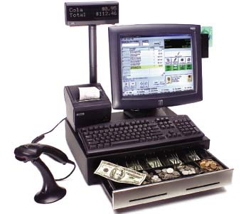

Web-scraping, kassza adatok
Scanner (kassza) adatok
Web-scraping

Slide 5


Minőségi változások kezelése
299 Ft/450g
579 Ft/450g

Slide 6





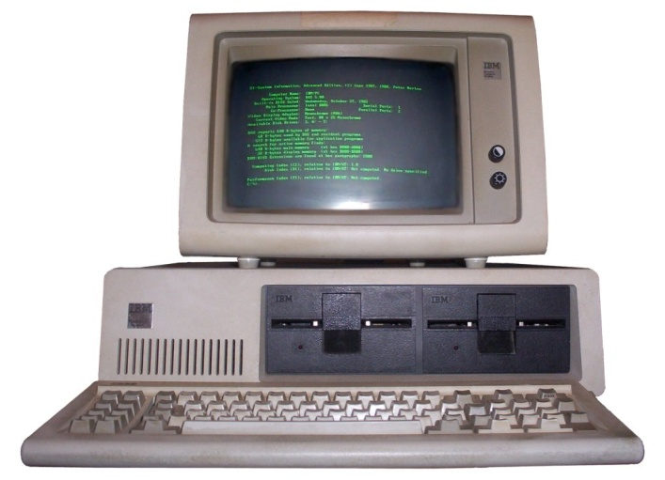


Slide 7
1984. – „az olyan ármódosításokat, amelyek a termék minőségi, teljesítmény stb. tulajdonságának változásából adódnak, nem szabad árváltozásnak tekinteni”
Dr. Marton Ádám: Az árindexelmélet néhány újabb eredménye (Statisztikai Szemle)
2004. – „Az árindexek megbízhatósága szempontjából az egyik legfontosabb probléma az egyes termékek minőségi változása, annak kezelhetősége…”
Dr. Marton Ádám: Az árindexekről, a mai gyakorlat, a fejlesztés iránya (GÉS)

Slide 8
2009. – „quality adjustment and sampling will remain the major priorities for HICP development”
Work programme of the Commission for 2010
2018. – Quality adjustment for cars - Task Force Quality Improvments
Agenda of the PSWG 2018

Slide 10
